Slide 1

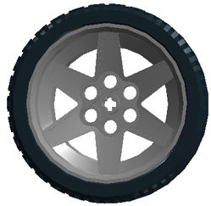



S – нужное расстояние
Deg – количество градусов
d – диаметр колеса
$Deg=360∗S/(π∗d$)
$$Deg=360∗400мм/(3,14∗56мм)≈818$$
d
L
818
2

